Slide 1
Het BOA-decreet
25/04/2023

Slide 2


Waarom een decreet BOA?
Wat zijn de doelstellingen?
  Kinderen: ontplooiingskansen en speelmogelijkheden aanbieden
  Ouders: combinatie arbeid, opleiding en gezin
  Samenleving: sociale cohesie en gelijke kansen
Wat wordt er verwacht?
  Komen tot een geïntegreerd aanbod van buitenschoolse activiteiten
  via samenwerking tussen relevante actoren
  en met een regierol voor de lokale besturen
LOKAAL
VERBINDING
KWALITEIT

Slide 3
Lokaal bestuur als regisseur
Lokaal bestuur kent de context en de noden
  Ontwikkelen van een lokaal beleid rond BOA
  Beslissen over besteding en verdeling middelen
Samenwerking met andere gemeenten is mogelijk
Thema BOA zit op kruispunt: diverse diensten betrokken of trekker (opvang, vrijetijdsdienst, huis van het kind, jeugddienst, flankerend onderwijsbeleid…)
Lokaal bestuur = neutrale regisseur & transparant
BOA maakt deel uit van de meerjarenplanning

Slide 4
Ontwikkeling lokaal verhaal
Vormgeven van het beleid is een proces
  Perspectief gezinnen en kinderen: wat is er nodig?
  Perspectief BOA-aanbieders: wat is er? Wat is ieders sterkte? Waar zijn er noden?
  Waar willen we samen naar toe? Tijd maken voor gezamenlijke visie en ambitie
  Hoe ambities waarmaken? Hoe middelen inzetten ifv visie?
Decreet vraagt bijzondere aandacht voor:
  Toegankelijkheid: kwetsbare gezinnen en kinderen met een specifieke zorgbehoefte
  Voldoende aanbod kleuteropvang
  Multifunctioneel gebruik infrastructuur

Slide 5
Lokaal samenwerkingsverband
= hét forum voor eigenaarschap, co-creatie & draagvlak uitvoering lokaal beleid BOA
Opdracht:
  adviesrol + mee uitvoeren lokaal beleid
Deelnemers : relevante samenstelling BOA-partners
  Zorg voor diversiteit in sectoren en gebruikers: welzijn, onderwijs, jeugd, cultuur, sport, diverse gebruikers, losse initiatieven, academies…
  Bestaande platformen kunnen als vertrekbasis dienen of mee participeren (Huis van het Kind, Jeugdraad, Lokaal Overleg Kinderopvang, sportraad…)
  Niemand is verplicht deel te nemen (wel interessant!)

Slide 6
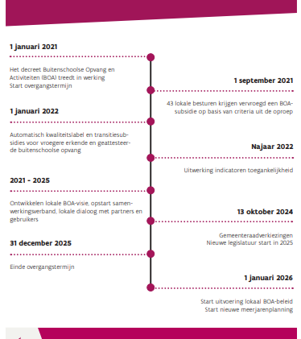
Overgangstermijn
De geleidelijke uitrol van het BOA-decreet ging in 2021 van start.
De overgangstermijn tot 2025 geeft de nodige tijd om een lokaal BOA-beleid uit te tekenen.
Op 1 januari 2026 eindigt de overgangstermijn en gaan de lokale besturen met hun partners effectief aan de slag.

Slide 7
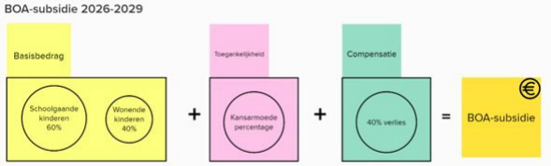
De BOA-subsidie
Na de overgangstermijn, op 1 januari 2026, ontvangt elk lokaal bestuur een BOA-subsidie als deze acties rond BOA opneemt in de meerjarenplanning.
Een simulatie per gemeente vind je terug in de nieuwsbrief van oktober 2021.

Slide 8
Besteding van de BOA-subsidie
Basisprincipe:
  de inzet van je middelen hangt vast aan de visie die je samen met de relevante partners uitwerkt. Je respecteert bij de besteding van middelen de beginselen van behoorlijk bestuur, zoals neutraliteit, zorgvuldigheid, gelijkheid, motivering en redelijkheid.
Tijdens de overgangstermijn
  kan je de BOA-subsidie inzetten voor de doelstellingen van het decreet. Zo kan je een aanbieder van kleuteropvang subsidiëren, maar ook een sportaanbod om het breder toegankelijk te maken of een kunstacademie die samenwerkt met een school om de naschoolse tijd creatief in te vullen. Je kan ook een inschrijvingssysteem, website, busje of infrastructuur ter beschikking stellen.

Slide 9
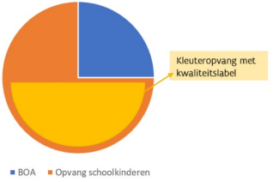
Besteding van de BOA-subsidie
Na de overgangstermijn
  zet je de BOA-subsidies specifiek in om voldoende opvangaanbod voor de gezinnen te garanderen. Uiteraard kan het lokale opvanglandschap evolueren.
  Van de totale BOA-subsidie vanuit Opgroeien:
    Min.75% → realisatie van opvang van kinderen uit het kleuter- en lager onderwijs. Deze opvang kan maar moet geen kwaliteitslabel hebben.
    Min.50% → kleuteropvang met een kwaliteitslabel.
    Max.25% → bredere doelstelling van het decreet (bijvoorbeeld: het geïntegreerd aanbod, de samenwerking, extra aanbod ...).

Slide 10
Kwaliteitslabel kleuteropvang
Elke rechtspersoon die kleuteropvang aanbiedt en voldoet aan de kwaliteitsvoorwaarden die de Vlaamse Regering vooropstelt, kan een label aanvragen.
Warm nest binnen geheel van lokaal BOA aanbod
  Vrijblijvend aan te vragen door organisatoren kleuteropvang
  Voorrang voor kleuters, maar ook lagere schoolkinderen
Gedragen visie
  over kinderen, gezinnen en aanbod binnen geheel BOA
Samenwerking
  met het lokaal samenwerkingsverband en relevante partners

Slide 11

Voorwaarden kwaliteitslabel
Vijf thema’s van kwaliteit ~ startergids
  Voor elk thema gelden verschillende doelstellingen. Dit geeft de organisator de ruimte om zelf invulling te geven hoe zij daaraan werken. Je bepaalt als organisator dus hoe je de verschillende doelstellingen realiseert, in dialoog met medewerkers en gezinnen.
Vijf thema’s zijn:
  Organisatorisch beleid
  Toegankelijkheid
  Pedagogisch beleid
  Medewerkersbeleid
  Monitoring en evaluatie

Slide 12
Voorwaarden kwaliteitslabel
Organisatorisch beleid
  minstens 200 uren opvang aanbieden per kalenderjaar;
  kwaliteitsvolle en duurzame kleuteropvang aanbieden;
  een gezond financieel beleid voeren en beschikken over een rechtspersoonlijkheid.
Toegankelijkheid
  De opvang is inclusief en toegankelijk voor ieder kind en zijn gezin, ongeacht hun achtergrond, cultuur, religie of handicap;
  Het opvangaanbod en de voorwaarden zijn up-to-date beschreven.

Slide 13
Voorwaarden kwaliteitslabel
Pedagogisch beleid
  De opvang vindt plaats in de vrije tijd van kinderen: het is een plaats waar interesses, mogelijkheden en talenten van alle kinderen opgepikt en aangesproken worden;
  Begeleiders gaan kwaliteitsvolle interacties aan met de kinderen om het welbevinden, de betrokkenheid en verbondenheid tussen de kinderen te bevorderen;
  Je biedt een gezonde omgeving aan, die inspeelt op de verwachtingen van kinderen op de invulling van hun vrije tijd.
Medewerkersbeleid
  De opvang realiseert een duurzaam medewerkersbeleid en zorgt voor goede werkomstandigheden;
  Verantwoordelijken beschikken over de nodige competenties en vaardigheden;
  De opvang beschikt over voldoende begeleiders die de nodige competenties en vaardigheden hebben.

Slide 14
Voorwaarden kwaliteitslabel
Monitoring en evaluatie
  De opvang evalueert geregeld de werking met de kinderen, gezinnen en medewerkers en verbetert die op basis van deze evaluatie;
  De opvang voorziet in een klachtenprocedure.
Overgangsbepalingen
  Wie op 1 januari 2022 automatisch een kwaliteitslabel krijgt, krijgt een overgangstermijn van 4 jaar om te voldoen aan volgende voorwaarden:
    Absolute voorrang voor kleuters
    Rechtspersoonlijkheid
    80% van de begeleiders voltooiden een vorming

Slide 15
Inspiratiekader
Door wie?
  Ontwikkeld met actoren uit Onderwijs, Welzijn, Cultuur, Jeugd, Sport, gebruikers…
Voor wie?
  Inspireren van lokale besturen en hun partners
Hoe?
  6 thema’s: met visie, reflectievragen, methodieken en praktijken
    Samenwerking en groei van het BOA-aanbod
    Inspraak van kinderen en gezinnen
    Kwaliteit van het geïntegreerd aanbod
    Toegankelijkheid
    Communicatie
    Monitoring en evaluatie

Slide 16
Bedankt

